Slide 1
COLEGIO SAGRADO CORAZÓN
PROYECTO: CONEXIONES
Título: “Causas y repercusiones en el fenómeno de la migración mundial: la perspectiva del migrante”
4º grado

Slide 2
Alexandra De Losada:Historia Universal
Maria Dolores Soto Hernández: Geografía
Elizabeth Bernal Zavala: Lengua española
Denisse Barber Silva: Educación estética y artística IV Teatro

Slide 3
Ciclo escolar: 2022-2023
Fecha de inicio: septiembre 2022
Fecha de término: noviembre 2022

Slide 4
PROYECTO CONEXIONES: MIGRACIÓN
ETAPA 1
Introducción:
La migración es un fenómeno que se ha presentado en todo el mundo, la historia revela que la humanidad se ha desplazado de un sitio a otro con la intención de mejorar su calidad de vida, en este proceso de desplazamiento se han evidenciado distintas consecuencias en los países de expulsión y de recepción.
La naturaleza de este proyecto es de carácter descriptivo en torno a cinco casos migratorios que permitan analizar factores y efectos sociales, territoriales, económicos y políticos involucrados en la estructura social de distintas comunidades.

Slide 5
Descripción del proyecto:
Los cinco casos migratorios se repartirán entre las alumnas formando equipos de trabajo, cada equipo hará una investigación profunda que incluye contexto sociopolítico, factores, rutas, consecuencias y conclusiones. Posterior a esto elaborarán un video tipo reportaje que mostrará, a través de caracterizaciones y guión hechos por las mismas alumnas, una situación particular/local que deje ver las consideraciones investigadas y cualidades de su caso. La representación se elaborará bajo supervisión y con una rúbrica adaptada a las habilidades de expresión visual, técnicas, literarias e interpretativas propias de un video.

Slide 6
OBJETIVO GENERAL
Desarrollar distintas habilidades a partir de la investigación de un caso migratorio, así como la creación de subsecuente reportaje visual (video), en el que reforzarán las habilidades lingüísticas y concluirán, de manera personal, sobre los distintos elementos que se vinculan en cualquier proceso de migración.

Slide 7
OBJETIVO GENERAL

Slide 8
OBJETIVO en Historia:
Desarrollarán la habilidad de discriminar información de acuerdo con el grado de veracidad y utilidad, para la posterior elaboración de una monografía de investigación y una infografía, en la que practicarán su capacidad de síntesis y paráfrasis, así como de creatividad (en el caso concreto de la infografía).

Slide 9
OBJETIVO en Geografía
Identificar las rutas migratorias principales y comprender las causas y consecuencias de la migración en territorios tanto de expulsión como de recepción.

Slide 10
OBJETIVO en Lengua española
El alumno comprenderá la estructura y elementos de un texto expositivo, específicamente el reportaje.

Slide 11
OBJETIVO en
Educación estética y artística IV Teatro
Desarrollar el proceso de caracterización e interpretación del personaje a partir de la creación de la historia (guión) y con base en la reacción que se busca lograr en el espectador.

Slide 12
Actividad 1 Interdisciplinaria
a. Presentación del proyecto a las alumnas
-Objetivo. Dar a conocer a las alumnas los cinco casos de migración, los puntos a investigar y equipos de trabajo.
-Grado: 4º . 4010 y 4020
- Fecha en que se llevará a cabo la actividad: noviembre 2022

Slide 13
-Materias: Historia, Geografía, Literatura y lengua española.
-Fuentes de apoyo: Salón de clases.

Slide 14
Actividades
Justificación y apertura de la actividad:
Se dará una introducción del tema de migración en las materias de Historia y Geografía.
Se concientizará a las alumnas acerca de las distintas causas que conlleva el desplazamiento de la población, así como las consecuencias en ambos espacios (expulsión y recepción).
Se explicarán los puntos a considerar en la elaboración del video, tomando en cuenta las características del reportaje.

Slide 15
b) Descripción de Apertura de la actividad:
Durante dos clases los profesores involucrados explican el contexto general del proyecto y la introducción al tema, se exponen los casos, los objetivos, se forman equipos, puntos a investigar, se hace la descripción del producto final y se establecen las fechas de entrega.

Slide 16
c) Desarrollo de la actividad
Después de la presentación de cada profesor, en los periodos de clase, se realiza una reunión con cada equipo para puntualizar los pasos que se seguirán en la investigación y video. Se establece la rúbrica y particularidades de cada caso.
Casos de Migración:
Centroamérica-Estados Unidos
Sudán del Sur-Uganda
Siria-Turquía
Exilio español
Ellis Island

Slide 17
d) Descripción del cierre de la actividad:
Se acordaron fechas de entrega, etapas en el proceso de investigación y elaboración del video.
Algunas actividades se realizarán durante la hora de clase y otras más en horario extraescolar.

Slide 18
l. Análisis. Contrastación de lo esperado y lo sucedido.
1. Logros alcanzados: Comprensión del proyecto al estar presentes los profesores involucrados.
Claridad en lo que se espera que ellas realicen.
2. Aspectos a mejorar: Evitar que después de la sesión inicial se pierda el seguimiento particular de cada profesor involucrado.

Slide 19
Toma de decisiones.
Reprogramar fechas de entrega del proyecto.
Se decidió que la investigación se realizará durante el primer bimestre y la elaboración del video será al finalizar el segundo bimestre.

Slide 20
Actividad 1 en Historia
a. Nombre de la actividad: investigación monográfica en notas cornell.
b. Objetivo: desarrollar la habilidad de investigación y discriminación de información y fuentes, así como la subsecuente habilidad de toma de notas de manera resumida.
c. Grado. 4o.

Slide 21
d. Fecha en que se llevará a cabo la actividad: septiembre 2023.
e. Asignaturas participantes, temas o conceptos de cada una: 1) Asignatura: Historia Universal III. 2) Conceptos: causas de emigración; proceso de migración; políticas internacionales y leyes migratorias; consecuencias culturales y sociales de la inmigración.
Notes:
Creo que aquí queda un organizador gráfico en el que se conjunten los objetivos de todas las materias.

Slide 22
f. Fuentes de apoyo: Enciclopedia Britannica (britannica.com); páginas oficiales de los gobiernos involucrados, así como de las instancias encargadas de las relaciones exteriores; página oficial de la ONU; periódicos y revistas.

Slide 23
g. Justificación de la actividad: las alumnas desarrollarán habilidades básicas para sus carreras universitarias y para la vida como lo son la búsqueda de información, la discriminación de fuentes de información verídica y la comprensión lectora, así como las subsecuentes habilidades de recapitulación y síntesis, las cuales pondrán en práctica en las notas cornell. Esta actividad se desarrolla de manera individual. En la segunda actividad (la infografía), las alumnas trabajan en equipo.

Slide 24
h. Descripción de Apertura de la actividad: en las clases de Geografía e Historia se explicó el proyecto global, es decir, que es un proyecto multidisciplinario. Posteriormente, se explicó lo concreto del proyecto de historia, y cómo la investigación que realizarían sería el sustento de gran parte del contenido del video.

Slide 25
i. Descripción del desarrollo de la actividad: se les explicó a las alumnas qué son las notas cornell. En clase tuvieron que proponer los conceptos clave que utilizarían para su investigación. Posteriormente, las alumnas realizaron la investigación y redactaron las notas cornell en casa.

Slide 26
j. Descripción del cierre de la actividad: califiqué las notas cornell y di la retroalimentación pertinente para que se incluyeran las sugerencias en la subsecuente elaboración de las infografías.

Slide 27
k. Descripción de lo que se hará con los resultados de la actividad: la información recabada servirá como base para la elaboración de las infografías. Éstas se realizan en equipo.

Slide 28
l. Análisis. Contrastación de lo esperado y lo sucedido: a algunas alumnas les cuesta trabajo entender algunos de los conceptos que transcriben tal cual de las fuentes de información. Es decir, sólo copian información sin entenderla. Es importante pedirles que los expliquen de manera oral y, si no los comprenden, pedirles que los vuelvan a investigar y presenten la siguiente clase.

Slide 29
m. Toma de decisiones: la actividad fue muy buena. La técnica de las notas cornell escritas a mano es un buen recurso para que las alumnas busquen, discriminen y sinteticen información relevante. Lo que modificaría es desde un inicio dar la instrucción de que tienen que comprender todos los conceptos que escriban porque los tendrán que explicar de manera oral con sus palabras.

Slide 30
EVIDENCIA NOTAS CORNELL
(Ver siguientes diapositivas)

Slide 31
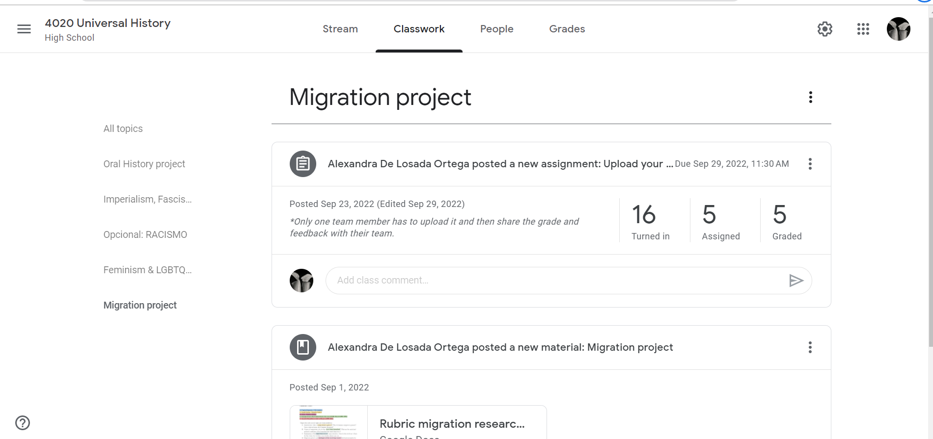

Slide 32
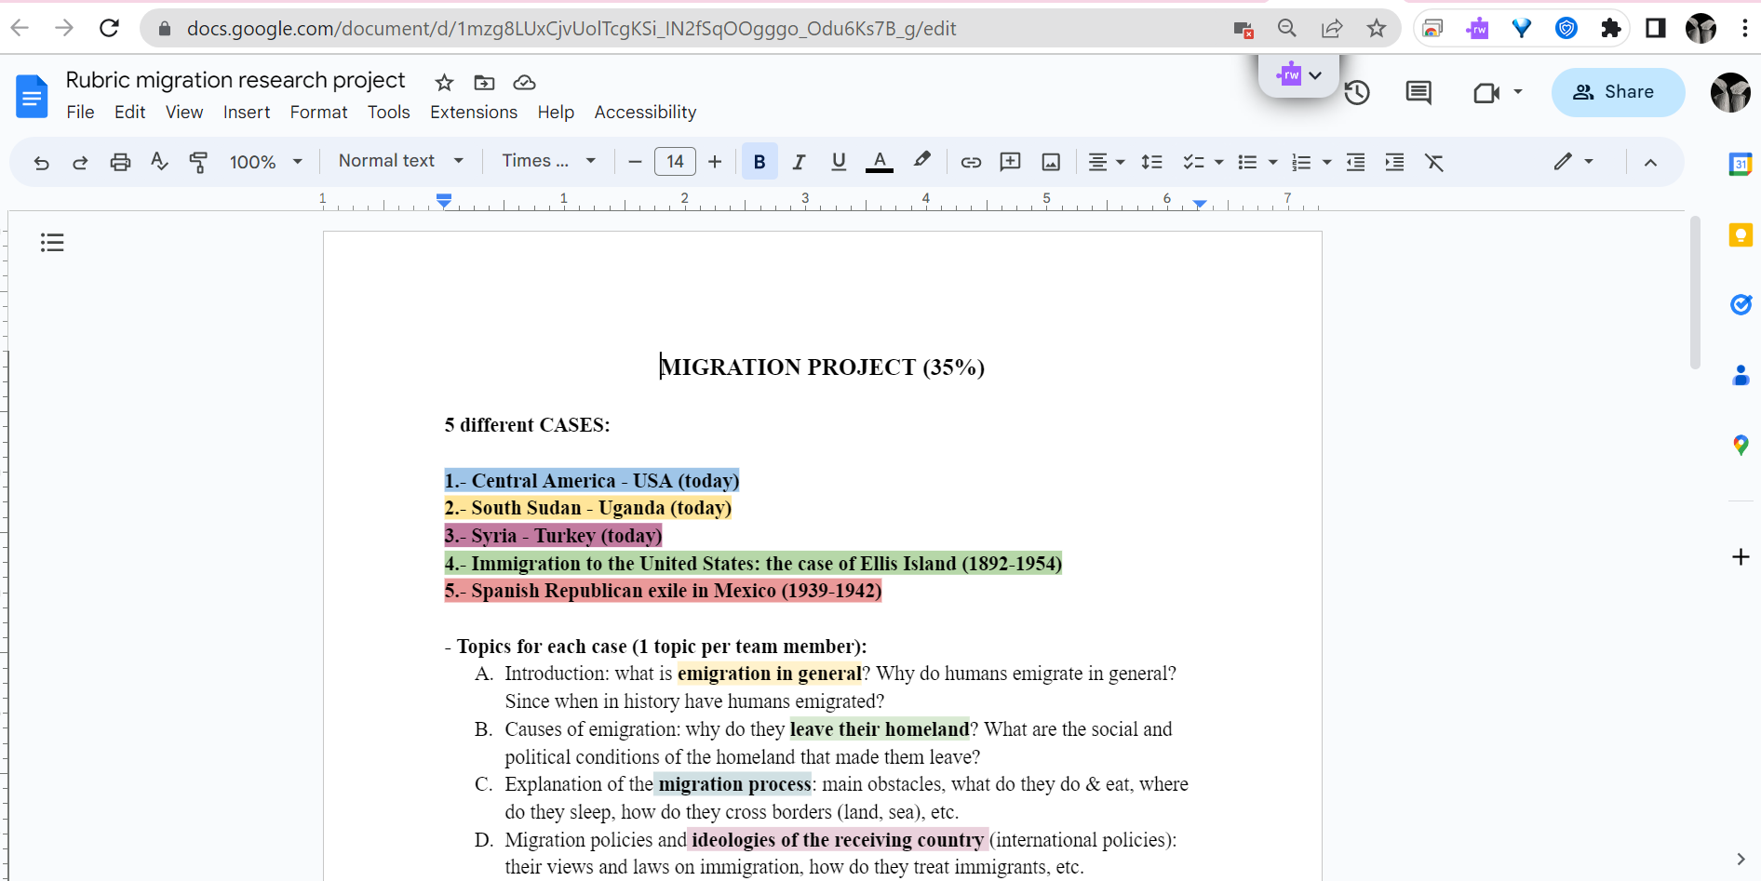

Slide 33
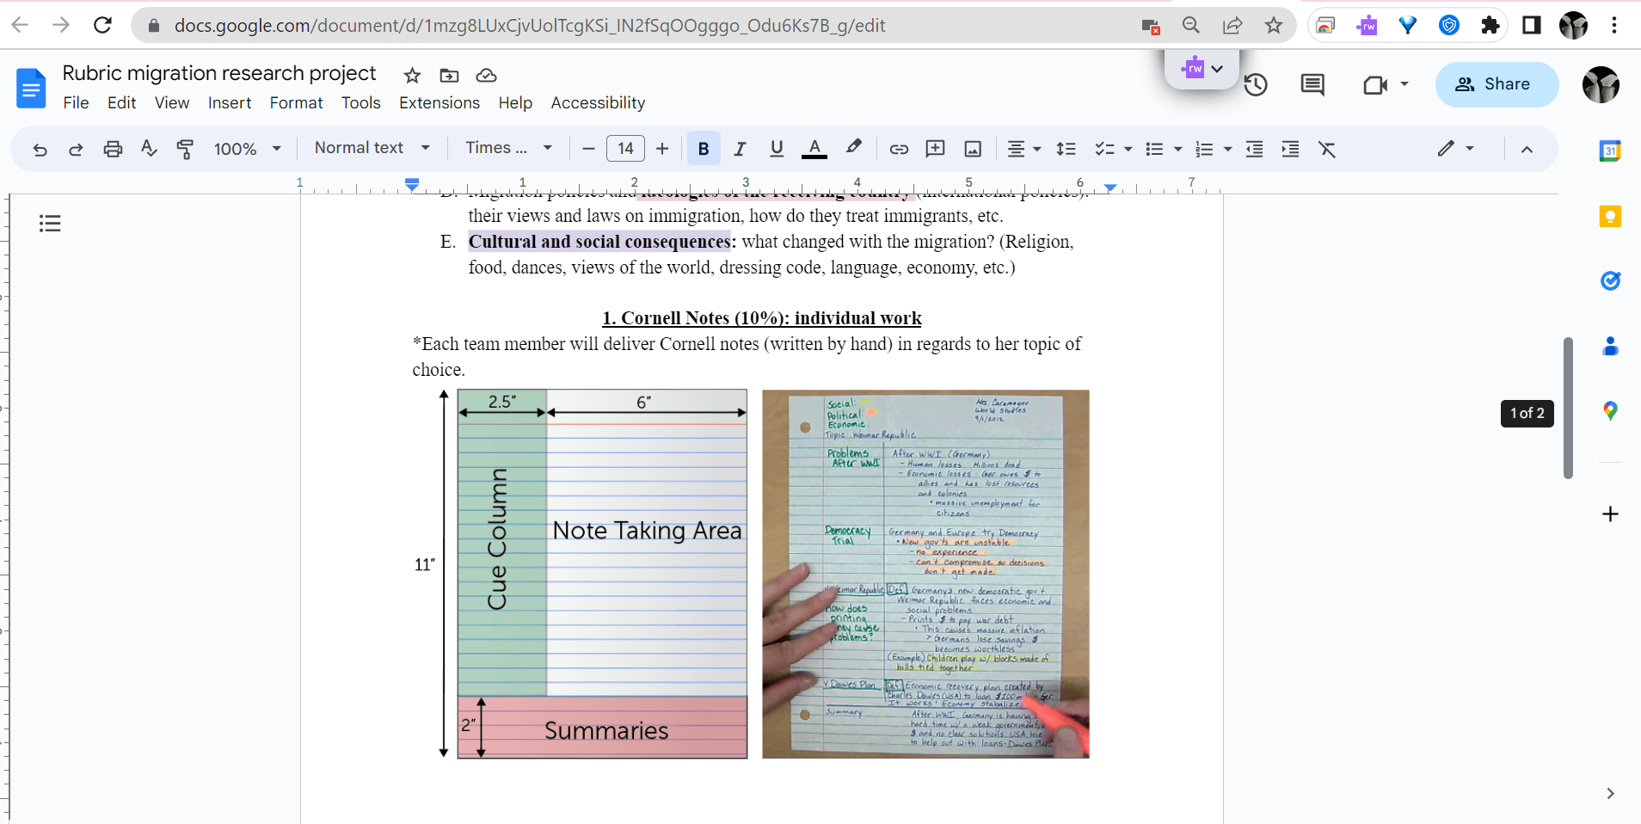

Slide 34
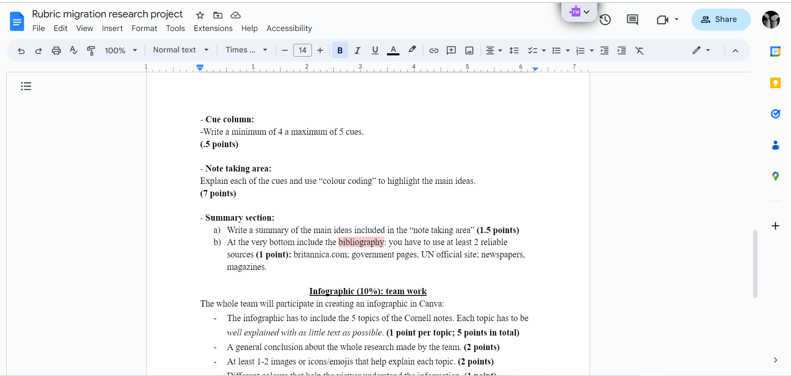

Slide 35
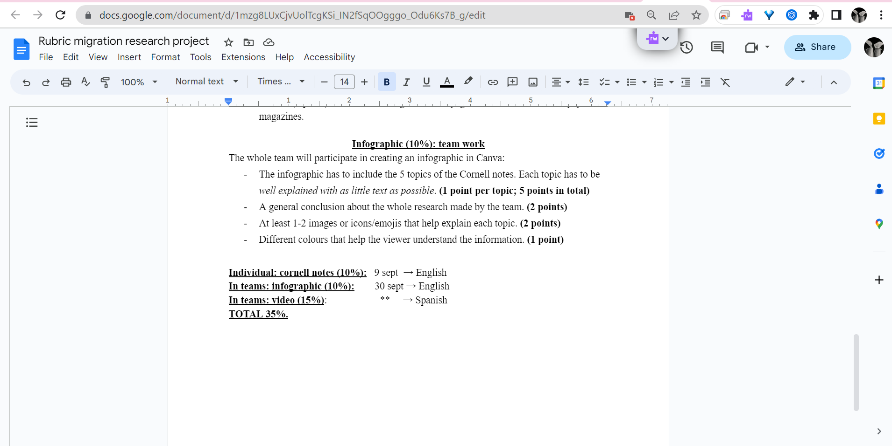

Slide 36
Actividad 1 Geografía
a. Nombre de la actividad: “Los recursos naturales como riesgos y/o beneficios para el migrante”
b. Objetivo: Identificar los distintos recursos naturales y evaluarlos como posibles riesgos y/o beneficios para el migrante.
c. Grado. 4º
d. Fecha: 22 de septiembre, 2022

Slide 37
e) Justificación de la actividad:
Para la comprensión integral de un caso de migración y antes de identificar la ruta o localización, es imprescindible que las alumnas observen y analicen los recursos naturales como elementos de riesgos y/o beneficios a los cuales se enfrentan los migrantes, primero se comprenden, posteriormente se localiza y determina el riesgo en cada ruta.

Slide 38
f). Descripción de Apertura de la actividad:
Se proyectan distintos videos en los cuales se muestra la realidad de algunos trayectos migratorios, se pide a los equipos poner especial atención en los recursos naturales (previo a esto ya se dio una clase de recursos naturales) y reflexionar acerca de riesgos y beneficios que tienen las personas al cruzar por determinadas rutas.

Slide 39
g) Desarrollo de la actividad:
Al finalizar la proyección de los videos; por medio de Classroom se establece una pregunta de análisis con el fin de conocer las observaciones de las alumnas, se desarrolla una lluvia de ideas de lo analizado y se vincula con la importancia de los recursos naturales en los territorios.

Slide 40
h. Descripción del desarrollo de
la actividad:
La actividad se lleva a cabo en orden, las alumnas están atentas a los distintos videos, toman apuntes y posteriormente responden la pregunta en Classroom para concluir con una lluvia de ideas en donde todas participan de manera satisfactoria, se logra identificar que conocen los recursos, los valoran y evidencian claramente lo importante que es la existencia de los mismos.

Slide 41
i) Cierre de la actividad:
Todas las alumnas responden la pregunta de forma correcta, elaboran hipótesis de posibles riesgos y/o beneficios al cruzar por determinadas rutas. Establecen la importancia determinante de los recursos y la geografía de los territorios para su caso a trabajar

Slide 42
j. Descripción de lo que se hará con los resultados de la actividad:
Los resultados se incluirán en el análisis integral de cada uno de los casos para incorporarlo al video, las alumnas usarán su creatividad para inventar una historia en donde se haga mención de lo aprendido; de cómo ciertos recursos favorecieron o afectaron a los grupos migratorios, además, también se hará mención en el video de los recursos naturales.

Slide 43
k. Análisis. Contrastación de lo
esperado y lo sucedido.
Lo esperado cumple al 100% con lo sucedido. Las alumnas respondieron de forma correcta el reactivo e hicieron un análisis profundo de lo establecido para trabajar su caso. La lluvia de ideas favoreció la identificación de cualquier recurso como riesgo o como beneficio para los distintos grupos migratorios.

Slide 44
l. Toma de decisiones:
En algunos casos fue necesario retroalimentar a los equipos de manera más personal, debido a que generalmente un recurso se considera positivo, algunos equipos se les dificultaba percibir a un recurso también como un “riesgo”, en ocasiones fue complicado que los lograran identificar también como algo negativo.

Slide 45
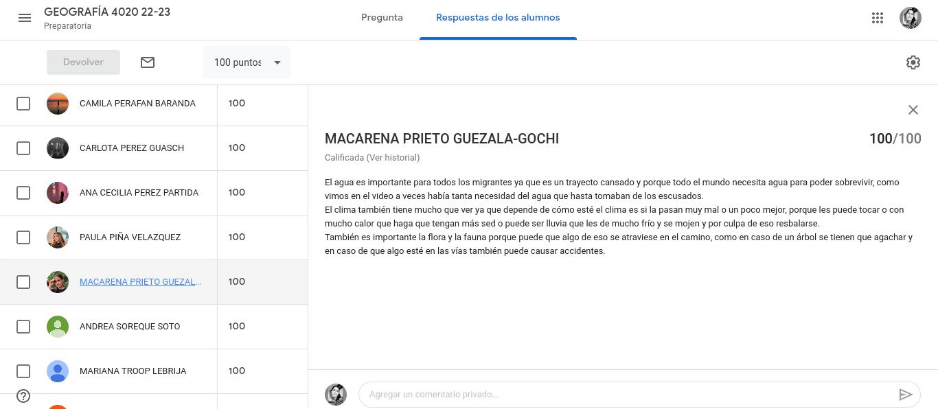
EVIDENCIA

Slide 46
Actividad 1 Lengua española
a. Nombre de la actividad: Características del texto expositivo.
b. Objetivo: El estudiante identificará los elementos que integran al texto expositivo
c. Grado: 4º
d. Fecha en que se llevará a cabo la actividad:17-21 octubre

Slide 47
e. Asignaturas participantes, temas o conceptos de cada una : Lengua española

Slide 48
f. Justificación de la actividad: Se identificarán las características del texto expositivo para que la alumna pueda estructurar el reportaje visual que entregará como producto final.

Slide 49
g. Descripción de Apertura de la actividad.
En una lluvia de ideas, se recuperarán las características del texto expositivo que las alumnas recuerdan. Se empleará Poll everywhere para esta actividad.

Slide 50
h. Descripción del desarrollo de la actividad.
Las alumnas organizarán las características que mencionaron en un organizador gráfico. Posteriormente, leerán las características del texto expositivo en la página Conocimientos fundamentales/UNAM y elaborarán un organizador gráfico de la información más relevante para comprender las características de estos textos.

Slide 51
i. Descripción del cierre de la actividad.
Las alumnas compararán ambos organizadores gráficos para complementar la información.
Finalmente, en un apunte de Cornell concentrarán y organizarán las características estructurales y lingüísticas del texto expositivo.

Slide 52
j. Descripción de lo que se hará con los resultados de la actividad.
Las características identificadas serán el soporte teórico para la lectura y elaboración de textos expositivos.

Slide 53
k. Análisis. Contrastación de lo esperado y lo sucedido.
Fue de gran utilidad la lectura del material, ayudó a complementar y clarificar los elementos que integran al texto expositivo.
Se seguirá trabajando con los apuntes de Cornell.

Slide 54
l. Toma de decisiones.
La actividad fue un buen ejercicio, la información recabada servirá de soporte para su video.

Slide 55
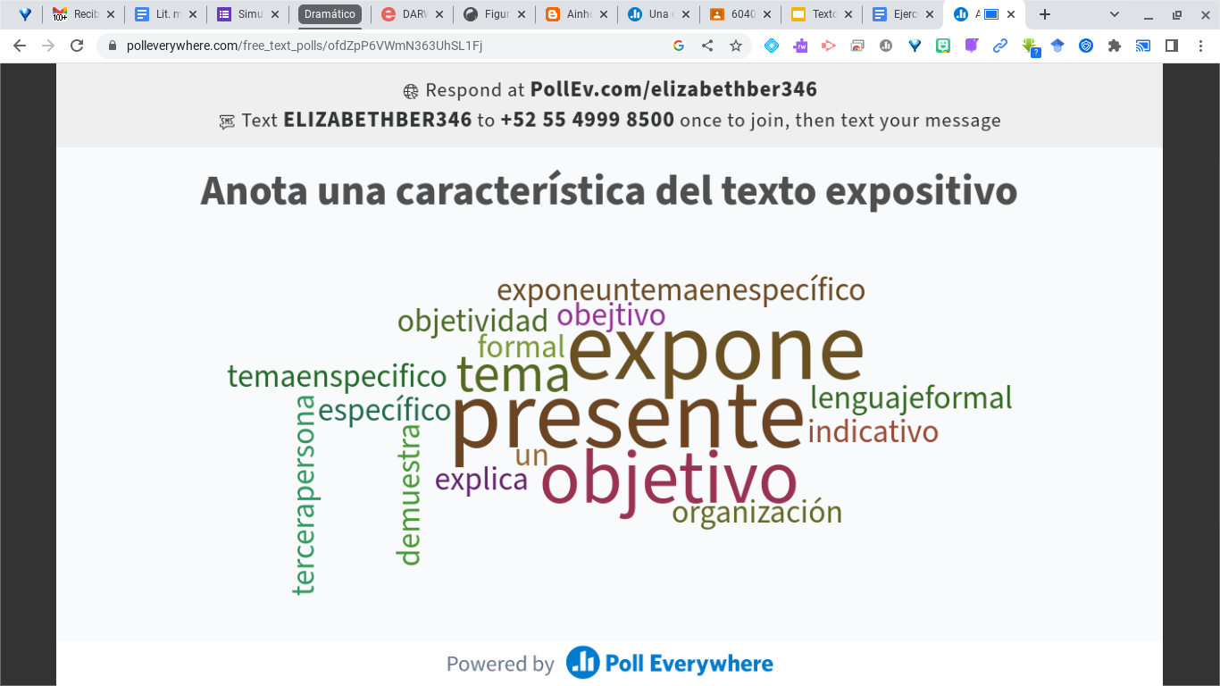
EVIDENCIA

Slide 56
f. Fuentes de apoyo:
Texto expositivo
Lluvia de ideas
Apuntes de Cornell

Slide 57
Actividad 1:
Educación estética y artística IV Teatro
Nombre de la actividad: Diseño y
caracterización de personaje
b. Objetivo: Desarrollar el proceso de diseño y caracterización del personaje a partir del guión.
c. Grado: 4º
d. Fecha en que se llevará a cabo la actividad: 7 y 14 de noviembre de 2022

Slide 58
e. Asignaturas participantes, temas o conceptos de cada una: Educación Estética y Artística Teatro IV
f. Fuentes de apoyo:

Slide 59
g. Justificación de la actividad: Para la creación e interpretación de un personaje es importante realizar una planeación, tanto del aspecto visual (caracterización/boceto), por lo tanto, se realizarán los bocetos de la caracterización (vestuario, maquillaje, peinado).

Slide 60
Actividad 1: Denisse
h) Descripción de Apertura de la actividad.
En la etapa inicial, se solicita la descripción del personaje a interpretar física y psicológica.

Slide 61
Actividad 1: Denisse
i) Descripción del desarrollo de la actividad.
Posteriormente en clase, realizan la propuesta-boceto de la caracterización que utilizarán para el video en papel.

Slide 62
j) Cierre de la actividad:
La entrega del boceto se realiza en dos formatos, uno a través de classroom (para revisión previa y entrega de retroalimentación) y otro en papel (entrega final)

Slide 63
Evidencia Denisse
k) Análisis. Contrastación de lo esperado y lo sucedido.
Fue una buena experiencia, las alumnas no esperaban hacer una planeación de la caracterización, pero mencionaron que realizarla les permitió aprovechar el tiempo y tener claridad de los elementos, los que les generó más seguridad al momento de la grabación.

Slide 64
m. Toma de decisiones.

Slide 65
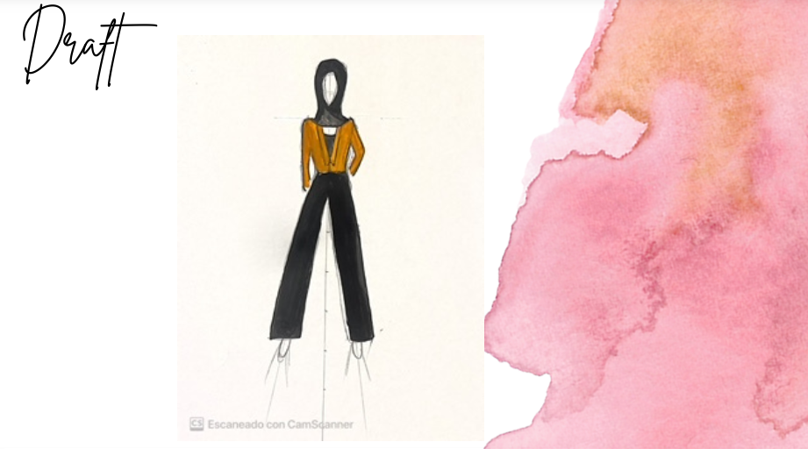
EVIDENCIA

Slide 66
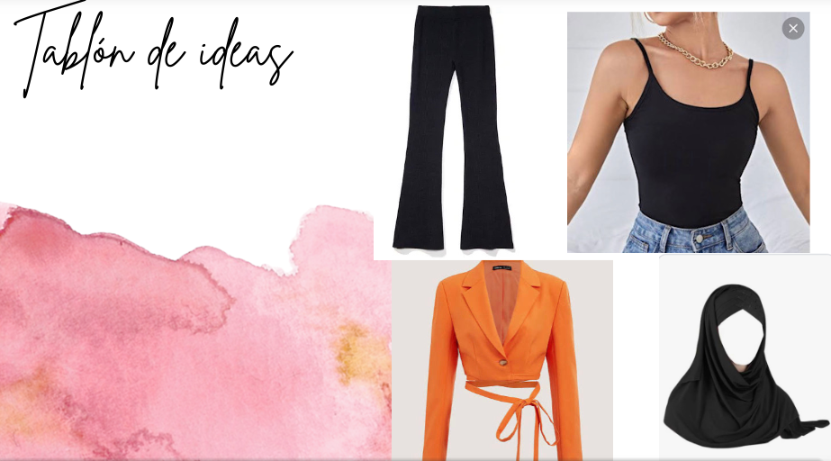
EVIDENCIA

Slide 67
EVIDENCIA

Slide 68
EVIDENCIA

Slide 69
Actividad 2 Historia
a. Nombre de la actividad: infografía
b. Objetivo: desarrollar habilidades de paráfrasis, síntesis y creatividad, para la elaboración de la infografía a partir de la información recabada para la elaboración de las notas cornell.
c. Grado. 4o.

Slide 70
d. 22 de octubre de 2023.
e. Asignaturas participantes, temas o conceptos de cada una: 1) Asignatura: Historia Universal III. 2) Conceptos: causas de emigración; proceso de migración; políticas internacionales y leyes migratorias; consecuencias culturales y sociales de la inmigración.
Notes:
Creo que aquí queda un organizador gráfico en el que se conjunten los objetivos de todas las materias.

Slide 71
f. Fuentes de apoyo: CANVA. (Las fuentes de apoyo del contenido son las de la actividad 1).

Slide 72
g. Justificación de la actividad: En esta segunda actividad las alumnas trabajaron en equipo; comunicaron entre ellas lo investigado de manera individual; sintetizaron la información recabada en la primera actividad y, finalmente, la comunicaron de manera visual. Trabajando, así, las habilidades de: comunicación oral, síntesis, comunicación visual y creatividad.

Slide 73
h. Descripción de Apertura de la actividad: se explicó a las alumnas desde un inicio que esta sería la segunda etapa del proyecto para historia. En un segundo momento más cercano a la fecha de entrega, se les enseñaron algunos ejemplos de infografías.

Slide 74
i. Descripción del desarrollo de la actividad: las alumnas trabajaron en equipo en el salón de clases. Cada una primero tuvo que explicar su “subtema” a investigar y, después, entre todo el equipo, se elaboró la infografía.

Slide 75
j. Descripción del cierre de la actividad: las alumnas me mostraron sus infografías y explicaron de manera oral la elección de las distintas imágenes y colores utilizados, y su relación con el tema. Después subieron el resultado final a Classroom.

Slide 76
k. Descripción de lo que se hará con los resultados de la actividad: esta infografía y el diálogo llevado a cabo por los equipos para su elaboración, son la base para la elaboración del contenido histórico del video.

Slide 77
l. Análisis. Contrastación de lo esperado y lo sucedido: Las alumnas realizaron un buen trabajo y se apegaron a los lineamientos.

Slide 78
m. Toma de decisiones: la actividad fue llevada de manera exitosa y los resultados fueron buenos.

Slide 79
EVIDENCIA
(Ver siguientes diapositivas)

Slide 80
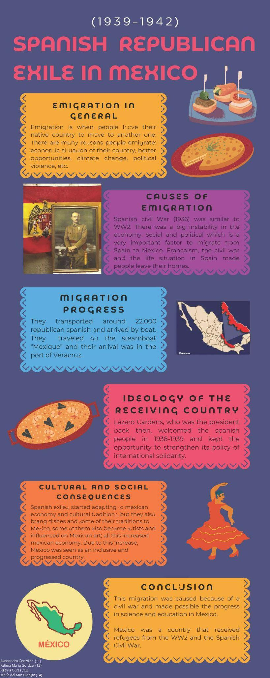
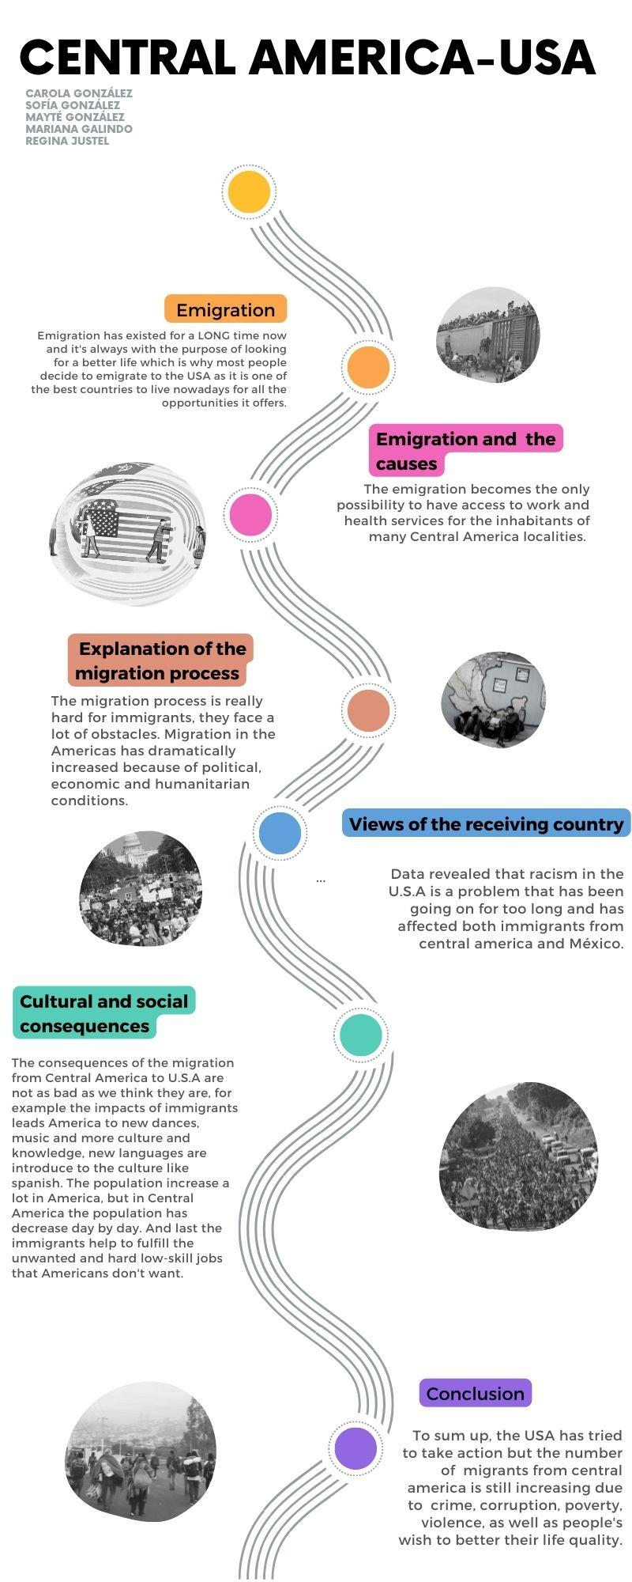

Slide 81
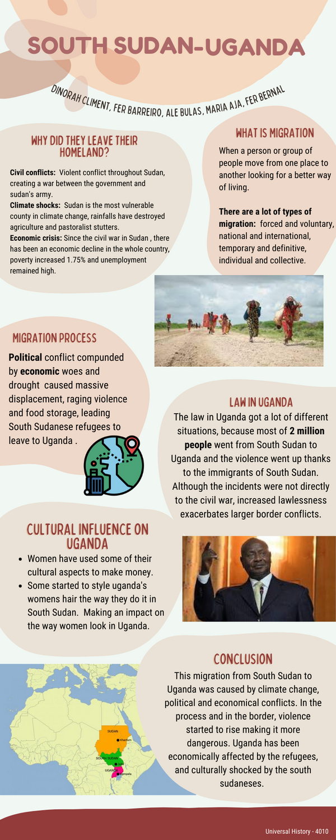
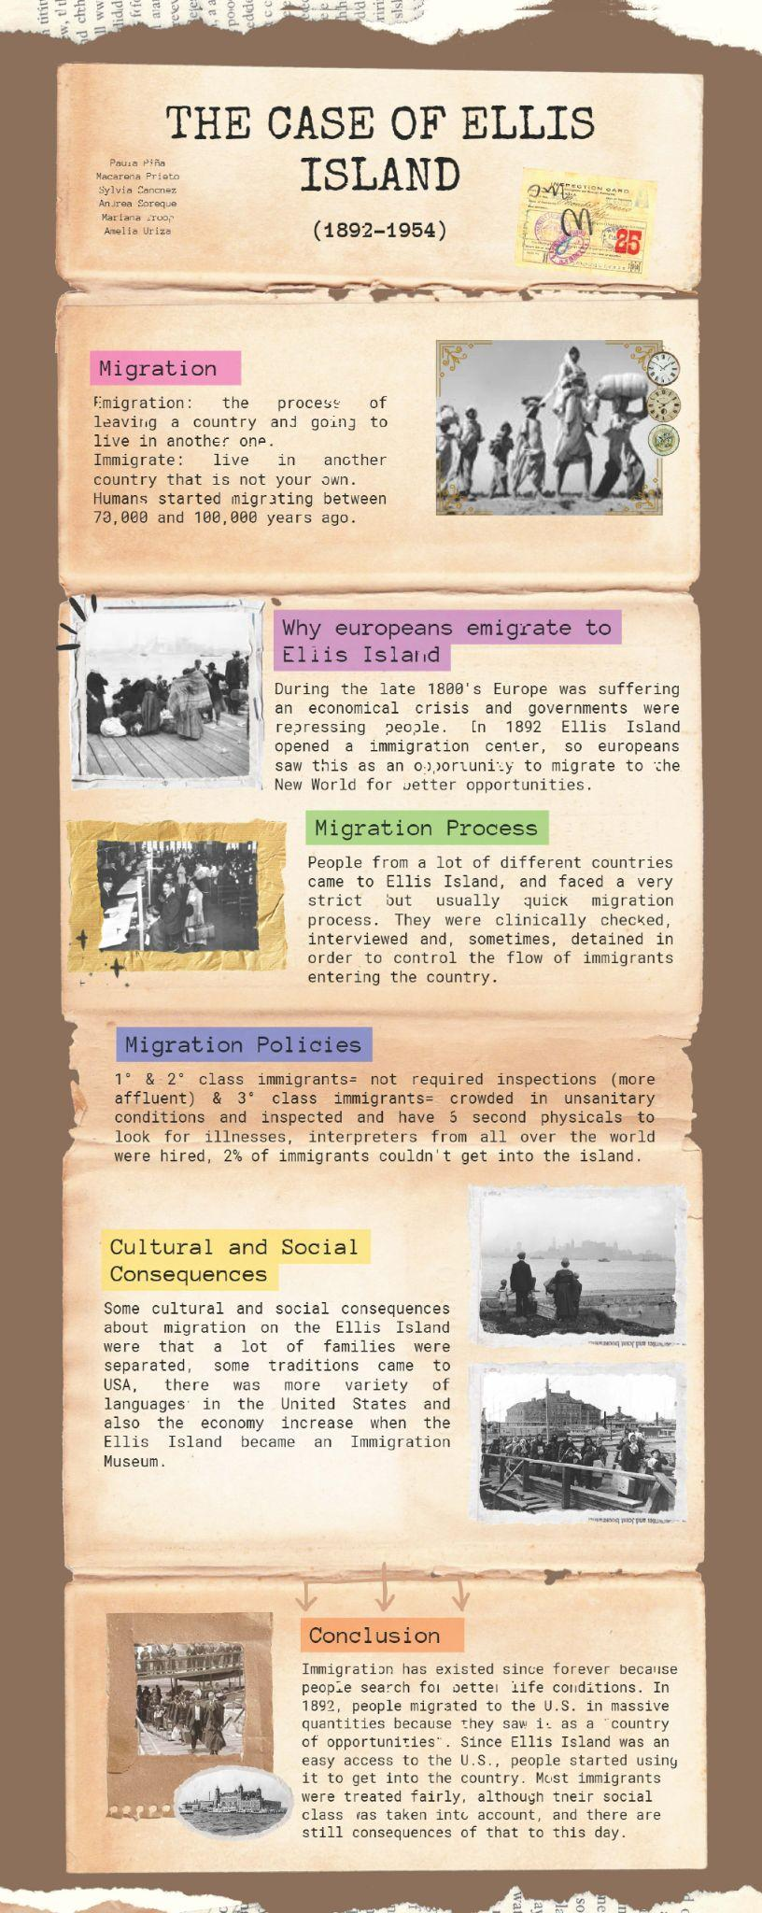
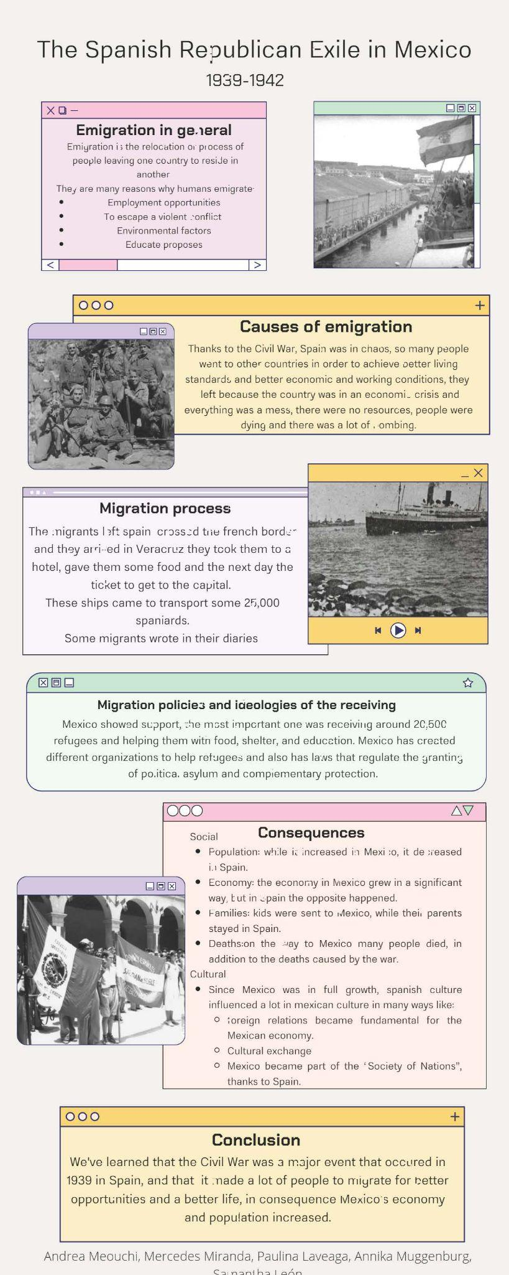

Slide 82
Actividad 2: Geografía
a. Nombre de la actividad: “Ubicación de los territorios y la ruta migratoria”
b. Objetivo: Que los equipos identifiquen plenamente de forma visual (mapa) la ubicación de sus países o regiones en cuestión y la ruta establecida en su caso.
c. Grado: 4º
d. Fecha: 13 de octubre, 2022

Slide 83
e. Asignaturas participantes, temas o conceptos de cada una:

Slide 84
g. Justificación de la actividad.
Comprender el caso de manera integral requiere identificar la ubicación de las regiones y rutas en cuestión de acuerdo con cada caso, una vez establecido esto visualmente a través de un mapa la alumna podrá comprender la dificultad del proceso por el cual transitan los migrantes.

Slide 85
h. Descripción de Apertura de la
actividad.
Cada equipo se reúne para investigar la localización del caso asignado, se otorgan fuentes para el contexto inicial (trabajado en Historia) y para la ubicación correcta de la ruta y los países o espacios que trabajarán.

Slide 86
i. Descripción del desarrollo de la
actividad:
Cada equipo elabora una infografía en donde incluyen en primera instancia el mapa adecuado para su caso, al mismo tiempo investigarán los recursos de la zona, para con ello establecer las dificultades de la ruta.

Slide 87
j. Descripción del cierre de la actividad.
Las alumnas entregan la infografía con el mapa correcto y las conclusiones que obtuvieron como equipo una vez que investigaron los recursos, las conclusiones hacen alusión a su comprensión de percibir a un recurso como elemento de dificultad o facilitador/beneficio para el migrante.

Slide 88
k. Descripción de lo que se hará con los resultados de la actividad.
Los resultados se incluirán en el análisis integral de cada uno de los casos para incorporarlo al video, las alumnas deberán mostrar visualmente el mapa y explicar la ruta migratoria; usarán su creatividad para inventar una historia en donde se haga mención de lo aprendido; de cómo ciertos recursos favorecieron o afectaron a los grupos migratorios,

Slide 89
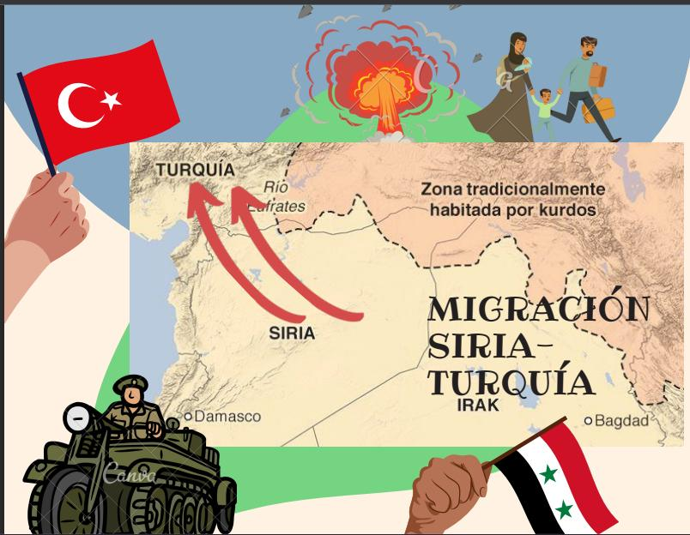
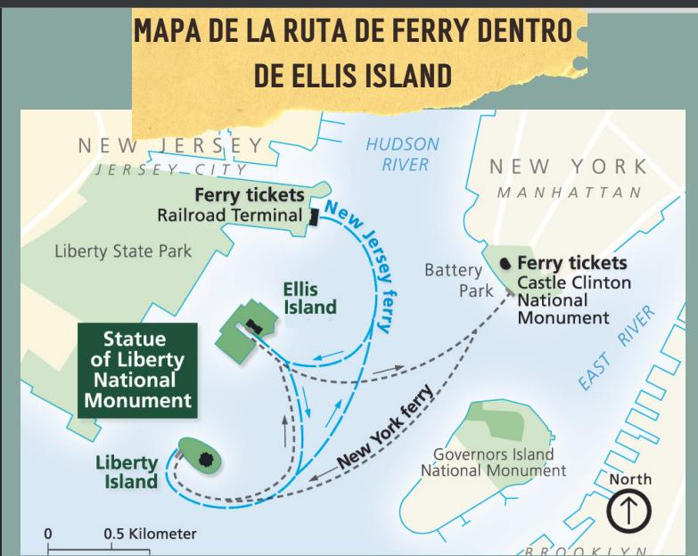
EVIDENCIA

Slide 91
Actividad 2 Lengua española
a. Nombre de la actividad: Lectura y análisis de un texto expositivo.
b. Objetivo: Identificar en un texto expositivo las características del mismo.
c. Grado: 4to
d. Fecha en que se llevará a cabo la actividad:24-26 oct.

Slide 92
e.
f. Fuentes de apoyo. Textos publicados en distintos sitios de internet.
Reportaje Frontera sur, publicado por el periódico El País.

Slide 93
g. Justificación de la actividad.
A través de la lectura y visualización de textos expositivos, especialmente reportajes, las alumnas reconocerán las características que se explicaron en las sesiones anteriores.

Slide 94
h. Descripción de Apertura de la actividad.
Las alumnas leerán previo a la clase el texto expositivo que se les asignó e irán identificando y subrayando en qué partes se ejemplifican las características que lo hacen ser un texto expositivo.

Slide 95
i. Descripción del desarrollo de la actividad.
En clase, por parejas, compararán lo que han subrayado para corroborar si han identificado bien las características.
Posteriormente, organizadas en equipos de cuatro, verán el capítulo que se les haya asignado del reportaje Frontera sur. Analizarán qué elementos lo integran

Slide 96
j. Descripción del cierre de la actividad.
Cada equipo expondrán los elementos que identificó en el reportaje.

Slide 97
k. Descripción de lo que se hará con los resultados de la actividad.
A partir de los elementos analizados, las alumnas anotarán la definición y características del reportaje. Con esta información comenzarán a estructurar el reportaje que elaborarán.

Slide 98
Actividad 2:
Educación estética y artística IV Teatro
a. Nombre de la actividad: Interpretación del guión dramático
b. Objetivo: Que las alumnas logren transmitir las emociones de los personajes.
c. Grado: 4º
d. Fecha en que se llevará a cabo la actividad: 28 de noviembre de 2022

Slide 99
e. Asignaturas participantes, temas o conceptos de cada una: Educación estética y artística Teatro V
f. Fuentes de apoyo:

Slide 100
g. Justificación de la actividad:
Para trabajar el aspecto interpretativo de la voz a partir del texto, se realiza un análisis de intenciones y lecturas en voz alta con retroalimentación de la maestra.

Slide 101
h. Descripción de Apertura de la actividad.
Se pide a las alumnas que en el guión impreso se anoten las intenciones con las que se dirán los distintos diálogos.

Slide 102
i. Descripción del desarrollo de la actividad.
Una vez realizadas las anotaciones, se pide que se trabajen en voz alta por equipos, para que se autoescuchen y autoanalicen su proyección.

Slide 103
j. Descripción del cierre de la actividad.
Deben presentar a la maestra el trabajo vocal de intenciones de los personajes mediante una lectura en voz alta. Una vez realizada, la maestra realiza una retroalimentación in situ para corregir lo que sea necesario.

Slide 104
k. Descripción de lo que se hará con los resultados de la actividad.
Dependiendo de los resultados de interpretación, se recomienda a la alumna más trabajo con la modulación de la voz (tono, dicción, volumen y énfasis) y que se grabe para que pueda ella escucharse.

Slide 105
l. Análisis. Contrastación de lo esperado y lo sucedido.
La mayor parte de las alumnas tuvieron una buena interpretación en la primera lectura con la maestra. Se realizó la retroalimentación y se dieron sugerencias interpretativas dependiendo del personaje.

Slide 106
m. Toma de decisiones.

Slide 107
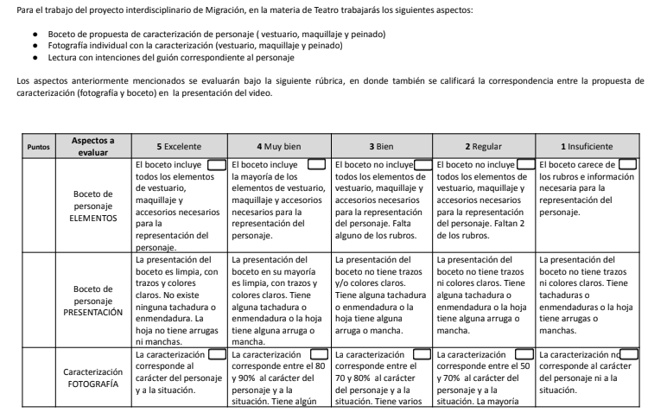
EVIDENCIA

Slide 108
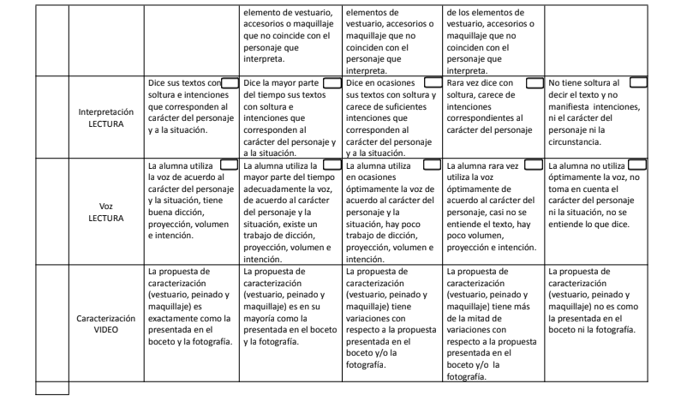
EVIDENCIA

Slide 109
k. Descripción de lo que se hará con los resultados de la actividad.
Se contrastarán los ensayos de la lectura y la retroalimentación realizada con los resultados del video presentado como resultado final para realizar la evaluación con la rúbrica establecida desde el inicio del proceso.

Slide 110
l. Análisis. Contrastación de lo esperado y lo sucedido.
En general los resultados presentados en los videos, correspondían con la retroalimentación dada con antelación.

Slide 111
m. Toma de decisiones.

Slide 112
i. Descripción del desarrollo de la actividad.

Slide 113
EVIDENCIA

Slide 114
Actividad 3: Geografía
a. Nombre de la actividad: “Dificultades en el proceso”
b. Objetivo: Que los equipos identifiquen y comprendan las complicaciones durante el proceso migratorio.
c. Grado: 4º
d. Fecha: 20 de noviembre, 2022

Slide 115
g. Justificación de la actividad.
Las distintas dificultades en el proceso migratorio dependerán de la ruta asignada, así como de las causas de cada grupo para emigrar. Las alumnas comprenderán el caso en función de lo investigado y podrán elaborar el producto (video) de acuerdo con una historia que establezca alguna (s) de estas dificultades. Es necesario identificarlas para posteriormente desarrollarlas en el video.

Slide 116
h. Descripción de Apertura de la
actividad.
Cada equipo se reúne para determinar de acuerdo con lo ya investigado en la actividad 2 cuáles son las principales dificultades en el proceso migratorio, se hace lluvia de ideas por equipos y con algunos ejemplos reales para evaluar la ruta comprendida y entonces obtener conclusiones por caso y establecer la situación que van a representar en el video

Slide 117
i. Descripción del desarrollo de la
actividad:
Cada equipo elabora una infografía en donde incluyen de forma escrita y con algunos símbolos las dificultades que establecieron para su caso.

Slide 118
i. Descripción del cierre de la
actividad:
Queda identificado el proceso migratorio con el análisis de sus dificultades tanto físicas como emocionales. Los equipos entregan la segunda parte de la infografía vía Classroom que contiene estas conclusiones en el apartado de “dificultades en el proceso”

Slide 119
k. Descripción de lo que se hará con los resultados de la actividad.
Los resultados se incluirán en el análisis integral de cada uno de los casos para incorporarlo al video, las alumnas deberán crear una situación que muestre la dificultad del grupo migratorio para repesentarla en el video. Lo aprendido se mostrará en el video a manera de situación recreada por ellas que evidencie lo físico y emocional del proceso.

Slide 120
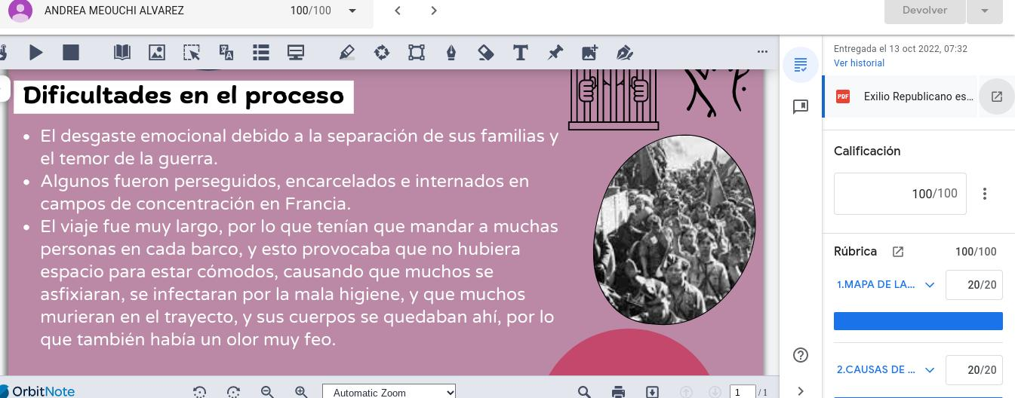
EVIDENCIA

Slide 121
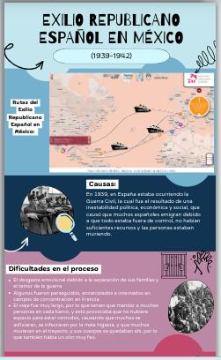
EVIDENCIA

Slide 122
Actividad 3: Lengua española
a. Nombre de la actividad: Escaleta y guion.
b. Objetivo: Que los equipos organicen la información que investigaron para la clase de Historia y organicen el contenido del reportaje visual.
c. Grado: 4º
d. Fecha: 27-31 oct 2022

Slide 123
Actividad 3: Lengua española
e. Asignaturas participantes, temas o conceptos de cada una: Escaleta y guion video
f. Fuentes de apoyo: Esquemas para realizar la escaleta y el guion para un video.

Slide 124
g. Justificación de la actividad: para poder grabar el video es necesario estructurar los elementos que lo integrarán, para ello tendrán como guía y apoyo el uso de la escaleta y un guion.

Slide 125
h. Descripción apertura de la actividad.
Se revisará, en plenaria, ejemplos de escaletas que se emplean para programas radiofónicos y para la grabación de cine.

Slide 126
i. Descripción desarrollo de la actividad.
Por equipos decidirán la narrativa que contendrá su video. Organizarán en la escaleta
la distribución de tiempos, elementos que incluirán en el video, así como los recursos que necesitarán.

Slide 127
j. Cierre de la actividad.
Con la información que ya tienen (investigación) y la escaleta ya escrita, deberán escribir el guion para poder realizar el video.

Slide 128
k. Descripción de lo que se hará con los resultados.
Toda la información y estructura de la escaleta y guion será la guía para elaborar el video final.

Slide 129
l. Análisis. Contrastación de lo esperado y lo sucedido .
Los resultados fueron los esperados.

Slide 130
m. Toma de decisiones
Ya tienen la información necesaria para poder realizar el reportaje visual.

Slide 131
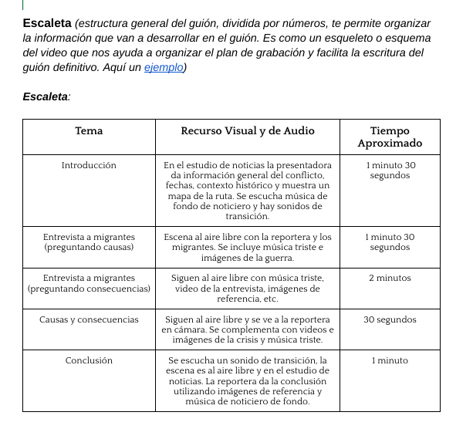
Evidencia

Slide 132
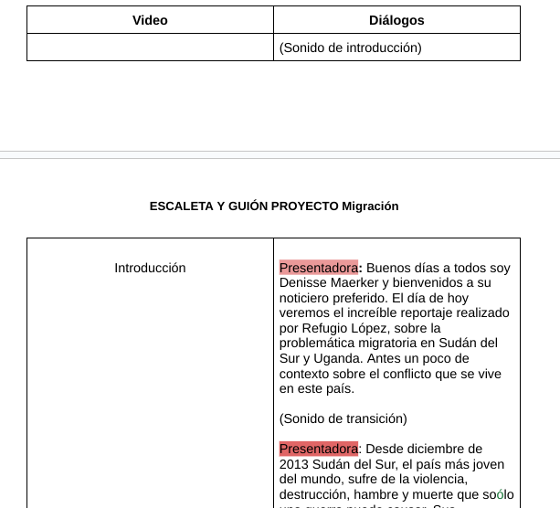
Evidencia

Slide 133
Rúbrica de evaluación
Mención de fechas y lugares:
Se mencionan fechas correctas de acuerdo con el caso, nombres de lugares, regiones, rutas, etc.
Se incluye visualmente mapa de la ruta.
2 puntos
Causas:
Se mencionan las causas correctas del caso, explicadas y argumentadas.
2 puntos
Consecuencias:
Se mencionan las posibles consecuencias en el territorio de expulsión y de recepción.
Se incluye alguna consecuencia positiva de la migración.
2 puntos
Creatividad:
Se incluye la caracterización y es la correcta de acuerdo con el tiempo y el territorio, los personajes muestran las emociones, acento y vocabulario acordes al caso. La escenografía está relacionada con el territorio y/o lugar al cual se hace mención. La música de fondo (si se incluye) está relacionada con el territorio o situación que se menciona (suspenso, tristeza, alegría, entrada de un corte informativo, etc).
1 punto

Slide 134
Escaleta:
La correspondencia entre las partes incluidas en la escaleta y las grabadas en el video es correcta. (En ambas se cuenta la historia en el mismo orden).
1 punto
Lenguaje correcto/respeto:
Tanto el lenguaje oral como el corporal de los personajes y el narrador es respetuoso y acorde con el contexto social y cultural expuesto, incluso si es parte de “lo popular”. No se incluyen groserías ni faltas de respeto en las situaciones mostradas.
1 punto
Forma y diseño:
Los aspectos técnicos del video (iluminación, volumen, edición, movimientos de cámara, etc) permiten apreciar adecuadamente el contenido
.8
La duración del video es la solicitada: Mínimo 5 minutos, máximo 7 minutos.
.2

Slide 135
Producto:

